Slide 1
『融客月报』
——私募股权投资市场（2018年11月）
——二级市场（2018年11月）

Slide 2
『融客月报』
—— 二级市场（2018年11月）

Slide 3
宏观
制造业需求不旺，企业信心不足
市场
政策效应消化，反弹难以持久
展望
利空消息不断，短期观望情绪较强
业务

Slide 4
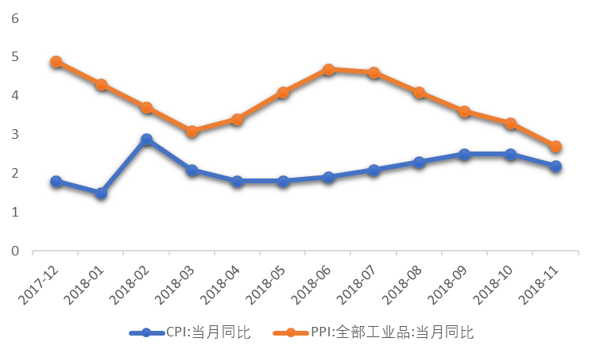
CPI、PPI
11月CPI同比上涨2.3%，较上月
PPI同比上涨2.7%，较上月
0.3pct
0.6pct

Slide 5
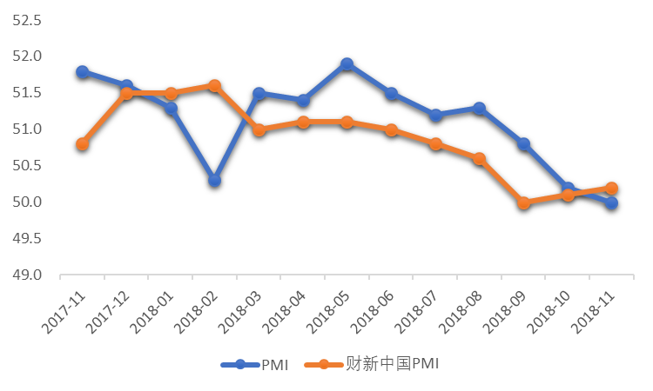
PMI
11月制造业PMI为50.0%，较上月
财新中国PMI为50.2%，较上月
0.2pct
0.1pct

Slide 6
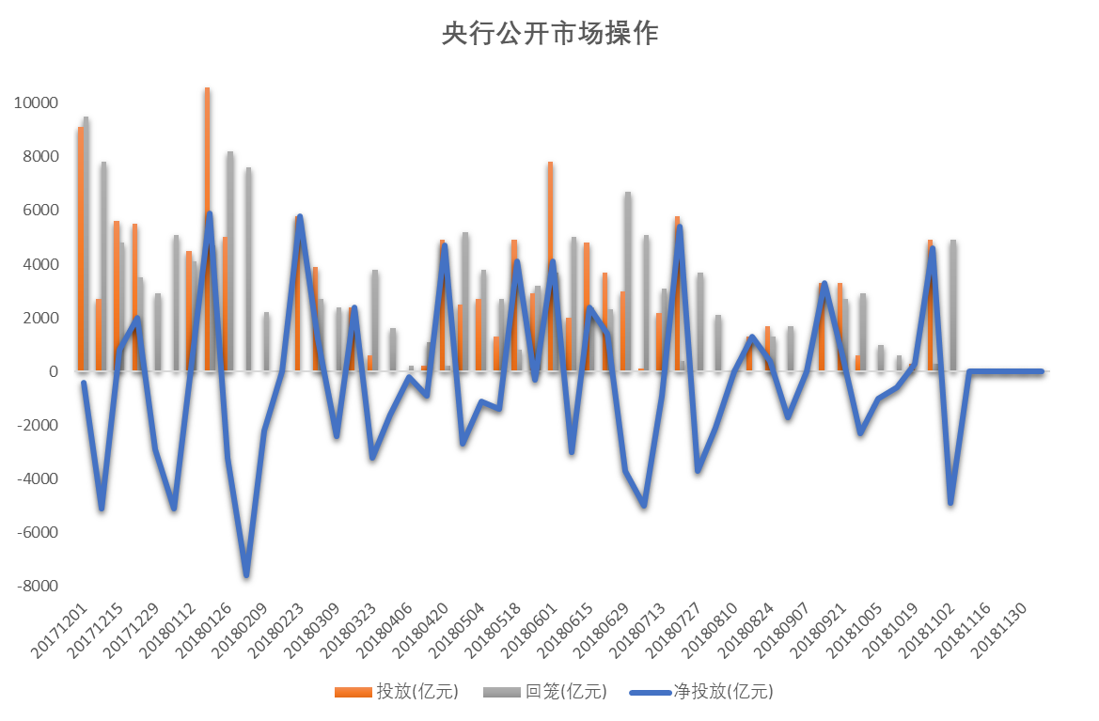
央行公开市场操作
11月，央行累计
净回笼3200亿元
自央行10月26日暂停逆回购以来，已经连续1个月暂停操作，创下自2016年以来短期流动性操作最长空窗纪录，

Slide 7
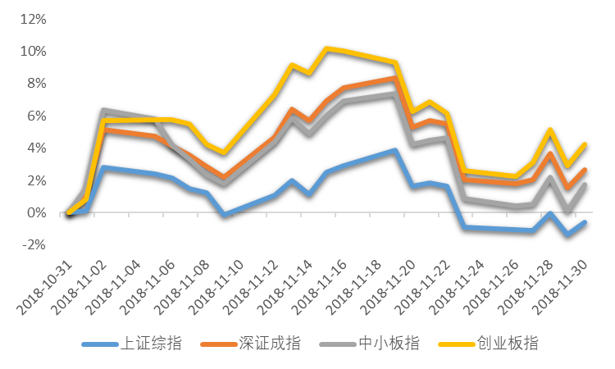
市场概况
市场
上证综指
深证成指
0.56%
2.66%
中小板指
创业板指
11月上旬，指数在政策暖风下有所回暖，投资者信心逐步提升，市场交易渐趋活跃，但增量资金不显、宏观经济承压，反弹难以持久。伴随“创投行情”的告一段落，政策效应基本消化，指数显著回调，沪指一度跌破2600点关口。
1.75%
4.22%

Slide 8
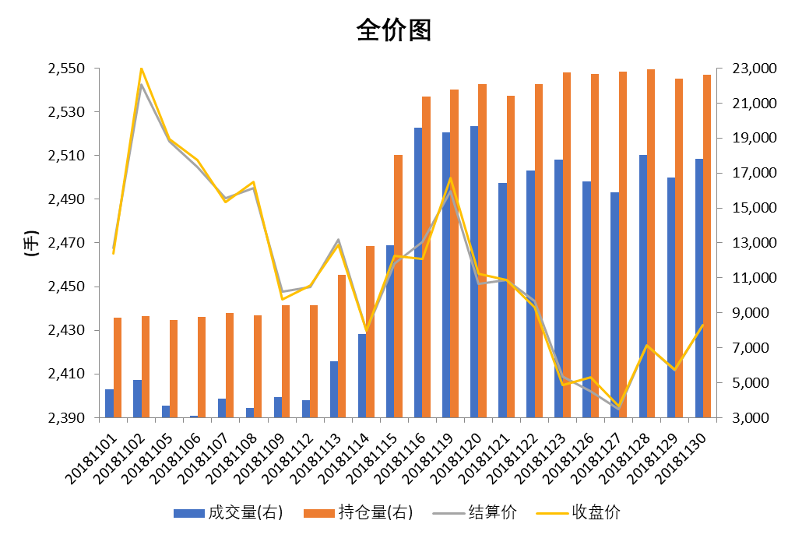
上证50股指期货
总体震荡回落

Slide 9
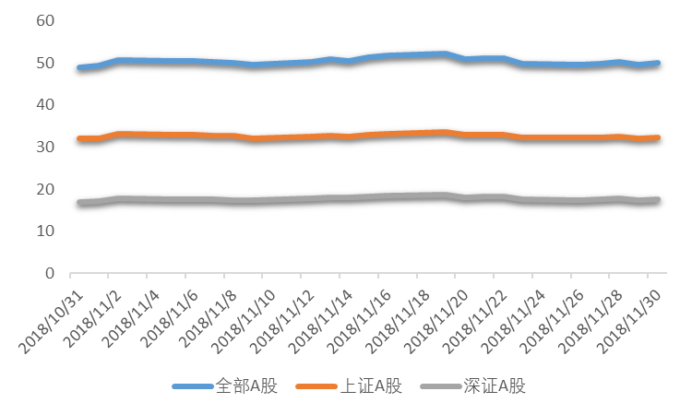
沪深市值统计
沪市
32.36万亿
深市
17.56万亿
11月，A股总市值近49.92万亿
较上月
1.90%

Slide 10
全市场解禁规模
11市场解禁市值1413.71亿元

Slide 11
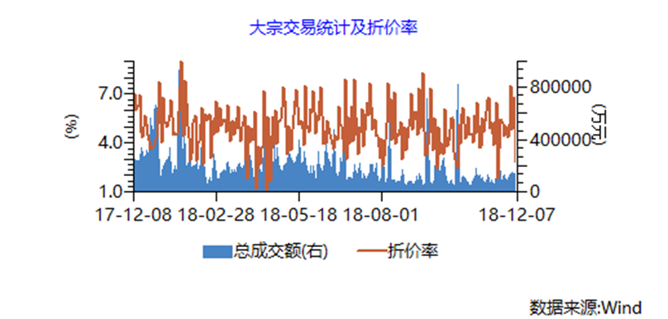
大宗交易统计及折价率
11月大宗市场
总成交额
235.5亿元
较上月
35.10亿元
11月大宗市场
平均折价率
5.01%
较上月
0.47pct

Slide 12
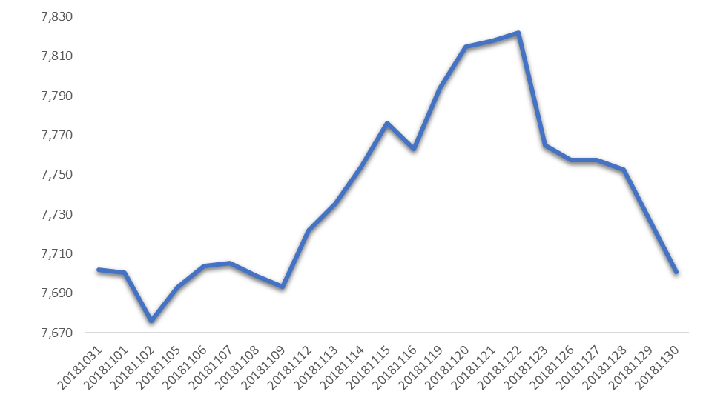
融资融券余额
11月，沪深两融余额7700.77亿元
较上月
0.02%

Slide 13
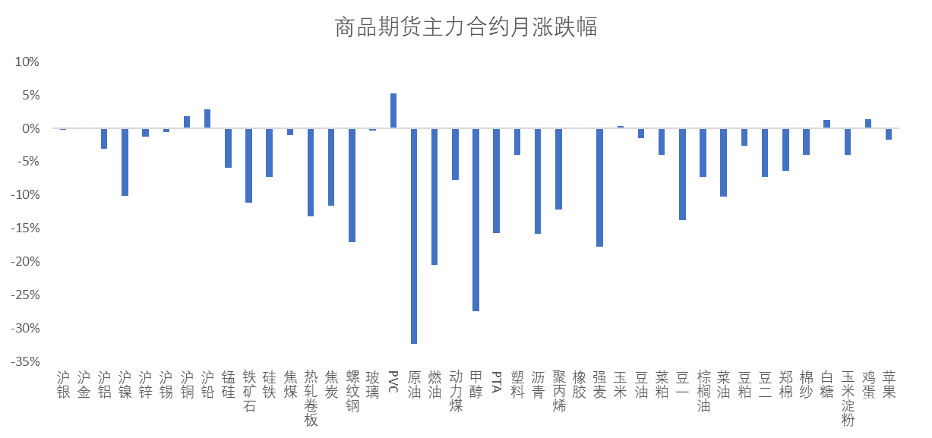
商品期货主力合约概览
受供需关系恶化和全球政治影响，11月美油和布油录得逾10年来最大跌幅。带动国内市场出现连锁反应。消息面上，沙特记者贾迈勒·卡舒吉在沙特驻伊斯坦布尔领事馆内的遇害事件是近期油价暴跌的主要导火索。

Slide 14
本月两市市值前十
沪市 | 市值（亿） | 深市 | 市值（亿）
601398.SH工商银行 | 18,996.45 | 000002.SZ万科A | 2,808.36
601939.SH建设银行 | 16,625.73 | 000333.SZ美的集团 | 2,570.82
601857.SH中国石油 | 13,927.90 | 002415.SZ海康威视 | 2,507.05
601288.SH农业银行 | 12,494.39 | 000651.SZ格力电器 | 2,216.80
601318.SH中国平安 | 11,606.13 | 000858.SZ五粮液 | 2,033.57
601988.SH中国银行 | 10,627.40 | 000001.SZ平安银行 | 1,778.85
600036.SH招商银行 | 7,200.27 | 300750.SZ宁德时代 | 1,756.67
600028.SH中国石化 | 7,143.20 | 002352.SZ顺丰控股 | 1,555.41
600519.SH贵州茅台 | 7,097.52 | 002594.SZ比亚迪 | 1,555.04
601628.SH中国人寿 | 6,099.52 | 002304.SZ洋河股份 | 1,509.70

Slide 15
本月涨幅居前个股(去除发行不足一年新股)
证券代码 | 证券简称 | 月涨幅（%） | 总市值（亿元） | 行业
600604.SH | 市北高新 | 140.8284 | 152.487 | 房地产业
002708.SZ | 光洋股份 | 98.8119 | 47.0737 | 制造业
002575.SZ | 群兴玩具 | 89.313 | 43.8008 | 制造业
600783.SH | 鲁信创投 | 89.0542 | 132.4215 | 综合
002288.SZ | 超华科技 | 86.2816 | 48.0728 | 制造业
600235.SH | 民丰特纸 | 77.7506 | 25.5395 | 制造业
600128.SH | 弘业股份 | 71.8182 | 23.3195 | 批发和零售业
002192.SZ | 融捷股份 | 70.5364 | 55.3066 | 制造业
600895.SH | 张江高科 | 67.5706 | 229.6707 | 综合
600634.SH | *ST富控 | 61.9266 | 20.3233 | 信息传输、软件和信息技术服务业

Slide 16
本月涨幅居前个股
市北高新（600604.SH） ：上海市北高新股份有限公司是市北高新集团旗下的一家以园区产业载体开发经营、企业服务集成及产业投资为核心业务的上市公司。公司以对接国家战略、发展高新产业、繁荣区域经济、服务企业成长为己任，以“加快科技化步伐，打造国际化园区”为主线，积极推进市北高新园区的开发建设并努力把园区打造成为一个视野国际化、产业科技化、生态园林化、服务集成化，国内一流、国际有一定影响力的高新技术服务业园区。
在设立科创板的利好消息推动下，作为科创概念龙头的市北高新自11月5日起连续实现12个涨停，创造新的连板纪录。公司负责开发运营的上海市北高新技术服务业园区是新静安对接科创中心建设的核心承载区。

Slide 17
上月涨幅居前个股的本月表现
证券代码 | 证券简称 | 上月涨幅（%） | 本月涨幅（%） | 行业
000622.SZ | 恒立实业 | 54.2945 | 48.3101 | 制造业
000918.SZ | 嘉凯城 | 46.3972 | 6.2425 | 房地产业
000750.SZ | 国海证券 | 39.9408 | -10.7822 | 金融业
603718.SH | 海利生物 | 37.4574 | 15.4418 | 制造业
600695.SH | 绿庭投资 | 33.3333 | 15.991 | 金融业
603089.SH | 正裕工业 | 30.4509 | -17.1402 | 制造业
600687.SH | 刚泰控股 | 30 | 10.8108 | 制造业
300538.SZ | 同益股份 | 29.3377 | -15.1079 | 批发和零售业
600156.SH | 华升股份 | 29.2428 | -20.6061 | 制造业
600766.SH | 园城黄金 | 28.3364 | 11.8234 | 采矿业

Slide 18
本月跌幅居前个股
证券代码 | 上市公司 | 月跌幅% | 总市值（亿元） | 行业
002147.SZ | ST新光 | -64.2276 | 96.5224 | 房地产业
000979.SZ | 中弘退 | -62.1622 | 23.4937 | 房地产业
002075.SZ | 沙钢股份 | -48.4152 | 183.1621 | 制造业
600086.SH | 东方金钰 | -47.4104 | 71.28 | 制造业
002665.SZ | 首航节能 | -44.6552 | 81.4929 | 制造业
002450.SZ | 康得新 | -44.3857 | 334.9692 | 制造业
600122.SH | 宏图高科 | -42.027 | 49.6804 | 批发和零售业
002668.SZ | 奥马电器 | -41.7801 | 60.2766 | 制造业
300342.SZ | 天银机电 | -38.4351 | 30.9269 | 制造业
002739.SZ | 万达电影 | -37.5868 | 379.9431 | 文化、体育和娱乐业

Slide 19
股权质押比例前十
证券代码 | 上市公司 | 质押比例% | 总市值（亿元） | 行业
000981.SZ | 银亿股份 | 82.39 | 151.0496 | 制造业
000408.SZ | 藏格控股 | 77.96 | 225.0977 | 制造业
603555.SH | 贵人鸟 | 77.14 | 45.1336 | 制造业
002143.SZ | 印纪传媒 | 76.81 | 58.7585 | 租赁和商务服务业
601360.SH | 三六零 | 75.9 | 1,511.77 | 信息传输、软件和信息技术服务业
000723.SZ | 美锦能源 | 75.87 | 149.0536 | 制造业
000567.SZ | 海德股份 | 75.1 | 52.706 | 金融业
000564.SZ | 供销大集 | 74.04 | 167.6184 | 批发和零售业
600828.SH | 茂业商业 | 73.92 | 88.1579 | 批发和零售业
002625.SZ | 光启技术 | 72.49 | 198.653 | 制造业

Slide 20
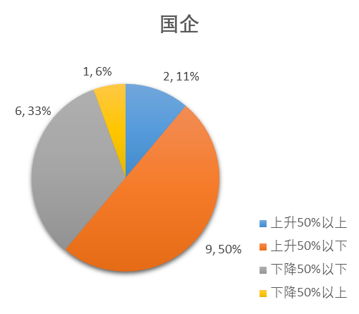
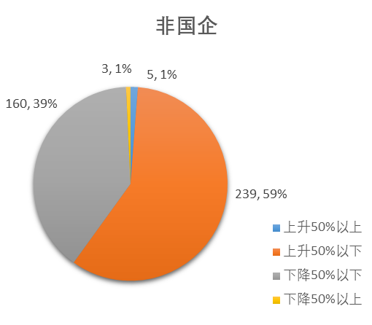
第一大股东累计质押数占持股比例变化
国有控股企业中，11月第一大股东质押股比例较10月各有11家和7家产生上升和下降。其中新黄浦的第一大股东将所持股全数质押。非国有控股企业中， 11月第一大股东质押股比例较10月各有244家和163家产生上升和下降。其中扬子新材和大东海A的第一大股东将所持股全数质押。

Slide 21
主要券商观点
鉴于G20结果略超市场预期，偏向于此前判断的乐观情景，中短期，电子、电力设备、汽车和计算机等年初以来受贸易战影响最大的行业有望迎来被“错杀”后的修复行情。
中美贸易冲突暂时停火，短期帮助修复风险偏好。市场可能延续自 10 月中旬以来的弱势反弹，后续仍要关注中美双方谈判进展、增长趋势及政策应对等方面因素。
当前阶段股市所处的环境为：中美贸易关系缓和，经济金融系统风险缓和较为明确，政策对冲力度加码预期升温，经济动能显著改善仍待观察，交易阻力松络。
中美G20峰会谈判成果好于预期，但切莫忘记只有国内才有真正的“政策底预期”。更有效的收益来源仍是“政策底预期”预期的不断夯实，看好春季行情。
Notes:
21

Slide 22
宏观经济数据解读
中国11月官方制造业PMI为50.0%，较上月回落0.2个百分点，价格指数的大幅下降是致其回落的主要因素，显示制造业需求不旺，企业对市场的信心不足。财新中国制造业PMI为50.2%，较上月上涨0.2个百分点，新增业务总量增速轻微回升，但出口订单量仍在收缩，继续拖累整体销量。
11月CPI同比上涨2.2%，较上月下降0.3个百分点，为5月以来的首次回落，主要受到食品价格涨幅回落的影响。近期国际油价大跌也拉低了国内非食品价格。PPI同比上涨2.7%，较上月回落0.6个百分点，连续5个月收窄，创两年来最低，伴随供给侧改革的完成和去年的较高基数，预计PPI仍有继续回落的可能

Slide 23
展望
11月上旬，指数在政策暖风下有所回暖，投资者信心逐步提升，市场交易渐趋活跃，但增量资金不显、宏观经济承压，反弹难以持久。伴随“创投行情”的告一段落，政策效应基本消化，指数显著回调，沪指一度跌破2600点关口。11月沪指下跌0.56%，深成指上涨2.66%，中小板指上涨1.75%，创业板指上涨4.22%。
11月的市场热点主要集中在科创板块、壳资源、超跌绩差股等，大多依靠游资的疯狂炒作所带动，市场尚不具备持续反弹的力量，尤其上证报发布消息称，创投概念股异动背后有明显的游资恶炒因素，监管将加强打击违规行为。近期虽然中美贸易摩擦的告一段落推动市场短期升温，但华为事件和带量采购预中选不及预期的消息再次重挫投资热情。当前市场利空消息不断，短期观望情绪较强，在情绪得以修复之前建议投资者宜以谨慎态度为主。

Slide 24
Pre-IPO财务顾问及财务投资
我们的财务顾问团队依托自身专业背景及资源整合优势，根据客户需要，站在客户的角度为客户的投融资、资本运作、资产及债务重组、财务管理、发展战略等活动提供的咨询、分析、方案设计等服务。包括的项目有：投资顾问、融资顾问、资本运作顾问、资产管理与债务管理顾问、企业战略咨询顾问、企业常年财务顾问等。
我们的投资团队依托自身专业背景和独特判断，根据行业发展和市场趋势，对目标企业和目标项目，进行各种形式的专业投资。财务投资包括：股权投资、固定收益投资等。
Notes:
24

Slide 25
Post-IPO财务顾问及财务投资
上市对于企业和股东仅是发展的一个里程碑，对接资本市场后，企业和股东需要适应更高的监管要求、更完善的公司治理、更复杂的资本运作。我们针对此类需求，整合了服务资源，将财务顾问和财务投资作为载体，致力为客户提供定制化的市值管理服务。
我们的财务顾问团队依托自身专业背景及资源整合优势，根据上市公司及其股东的需要，提供投融资、资本运作、资产及债务重组、财务管理、发展战略等活动提供的咨询、分析、方案设计等服务。包括的服务有：上市公司再融资、股权激励、并购、股权融资、市值维护、战略投资等。
我们的投资团队依托自身专业背景和独特判断，根据市值管理的各项需求，设计投资结构，进行各种形式的市值管理投资。包括：并购投资、再融资投资、战略投资、固定收益投资等。
Notes:
25

Slide 26
联系我们
联系我们
公司地址：上海市东湖路70号东湖宾馆3号楼3楼
公司电话：8621-54668032-602
公司电话：8621-54669508
网址：http://www.rongke.com
融客市值管理RONGKECHINA
融客市值管理公众号
rongkechina

